Slide 1
Biodrošība lauksaimniecības dzīvnieku novietnēs
Rīga
24.04.2025.
1

Slide 2
Mutes un nagu sērga
MNS ir akūta un ļoti lipīga pārnadžu (govju, aitu, kazu, cūku, un savvaļas dzīvnieku – briežu, meža cūku u.c. pārnadžu) infekcijas slimība
MNS ir t.s. pārrobežu dzīvnieku infekcijas slimība, kas var strauji un plaši izplatīties, radot milzīgus ekonomiskos zaudējumus. Endēmiska Turcijā, Tuvajos Austrumos un Āfrikā, daudzās Āzijas valstīs un daļā Dienvidamerikas.
A kategorijas slimība Eiropas Savienībā. Slimu dzīvnieku ārstēšana nav atļauta. Dzīvnieki skartajās saimniecībās ir jāiznīcina un jāveic plaši tīrīšanas un dezinfekcijas pasākumi, lai novērstu turpmāku izplatīšanos.
MNS izplatības novēršana balstās uz profilakses pasākumiem, agrīnu slimības
atklāšanu un nekavējošu apkarošanas pasākumu ieviešanu līdz infekcijas izskaušanai.

Slide 3
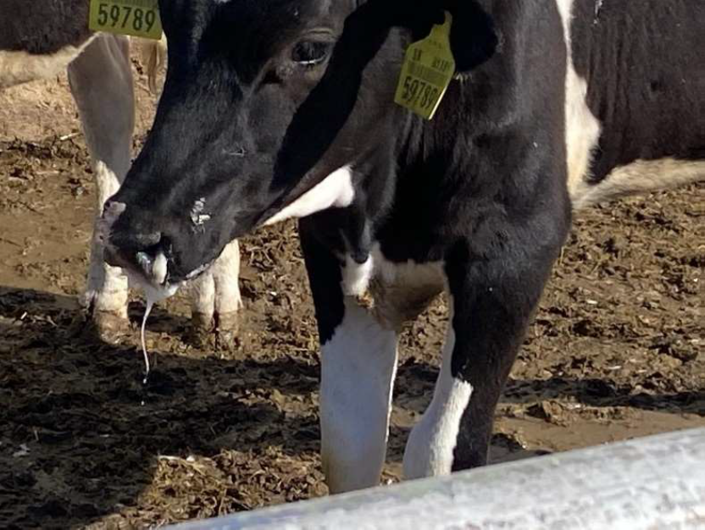
Mutes un nagu sērga
MNS izraisa Picornaviridae dzimtas aftovīrusu ģints rinovīruss, kuram ir septiņi serotipi (A, O, C, SAT1, SAT2, SAT3 un Asia1)
Vīrusu izplata inficētie dzīvnieki slimības inkubācijas periodā (pat 4 dienas pirms klīnisko pazīmju parādīšanās) un klīniski slimie dzīvnieki, arī vīrusa nēsātāji
Inkubācijas periods ir 14 dienas (WOAH), taču praktiski lielākā daļa klīnisko pazīmju parādās 2–14 dienu laikā pēc inficēšanās (liellopiem 2-14, aitām 2-8; cūkām 2).
Vīrusu no organisma izdala ar:
izelpoto gaisu,
siekalām, pienu, urīnu, fekālijām, spermu,
šķidrumu no pūslīšiem (aftām),
amnija šķidrumu un abortēto augli (īpaši aitām)

Slide 4
Mutes un nagu sērga
Slimības ierosinātāju var pārnest un izplatīt:
Slimi un atveseļojušies dzīvnieki, kuriem MNS vīruss saglabājas rīkles galā vairāk nekā 28 dienas
dzīvnieku kopēji (tajā skaitā - cilvēku augšējos elpceļos MNS vīruss var saglabāties 24–48 h)
ar dzīvnieku izcelsmes produktiem (gaļa, piens), blakusproduktiem
inventāru, transporta līdzekļiem, apģērbu, ar kontaminētu barību
Jāņem vērā MNS vīrusa izplatīšanos pa gaisu - līdz 60 km

Slide 5
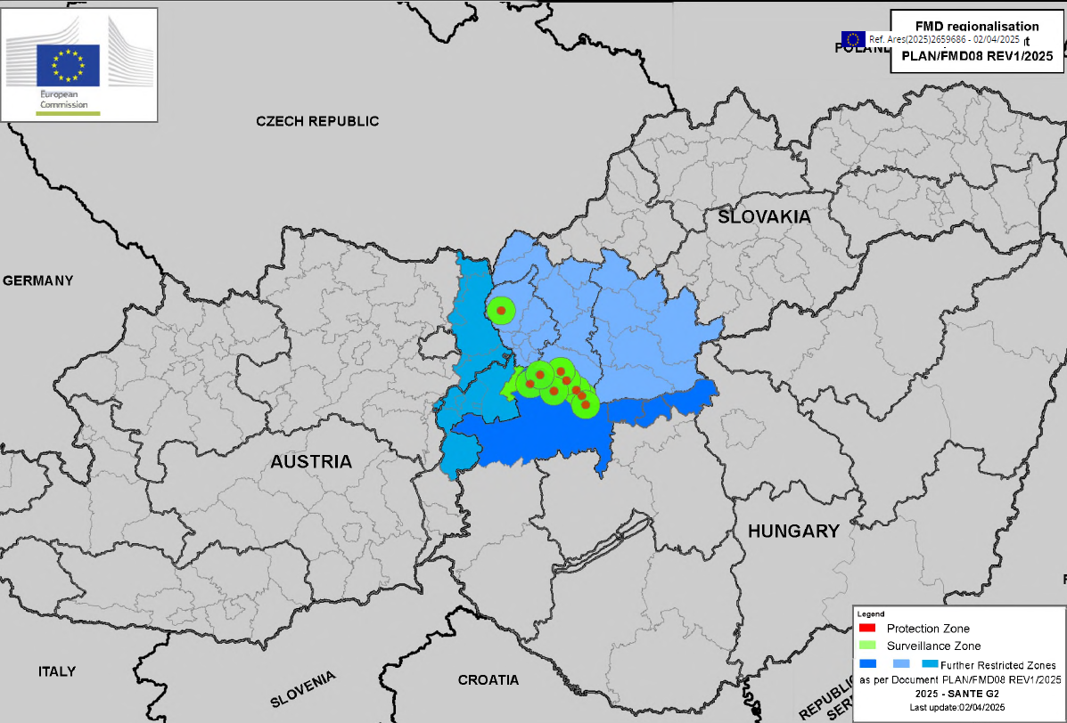
MNS Eiropas Savienībā 2025.gadā
Vācijā 1 uzliesmojums janvārī, valsts atguvusi brīvu statusu
Ungārijā – 5 uzliesmojumi martā, aprīlī, apkarošanas darbi turpinās
Slovākijā – 6 uzliesmojumi martā, aprīlī. Skartajās saimniecībās govis likvidētas, turpinās uzraudzības pasākumi
MNS uzliesmojumi Ungārijā un Slovākijā, ap tiem noteiktās ierobežojumu zonas

Slide 6
BIODROŠĪBA = PASĀKUMU KOMPLESS
MNS izplatīšanas novēršana
Lai samazinātu MNS ievazāšanas risku, ļoti svarīgi ir mērķtiecīgi piesardzības pasākumi
Pārdomāta, ieviesta higiēna saimniecībās ir pamats vīrusa ievazāšanas novēršanai

Slide 7
Kas ir biodrošība?
Biodrošība fermā ietver visus pasākumus, kas tiek veikti, lai samazinātu slimību ierosinātāju ievazāšanas un izplatības risku, un līdz ar to ietver visas darbības dzīvnieku veselības uzturēšanai.
Veicot biodrošības pasākumus līdz ar efektīvu pārvaldību, lauksaimniecības dzīvnieki tiek aizsargāti gan pret endēmiskām, gan epidēmiskām slimībām.
Izšķir ārējo un iekšējo biodrošību.
Ārējā biodrošība ir vērsta uz saimniecības kontaktpunktiem ar ārpasauli, un tās mērķis ir novērst patogēnu iekļūšanu saimniecībā vai izkļūšanu no tās. Tas attiecas gan uz eksotiskām slimībām, kas valstī nav vai sastopamas reti, gan arī uz endēmiskām slimībām, kas valstī izplatītas, tomēr nav sastopamas katrā saimniecībā.
Iekšējās biodrošības mērķis ir novērst infekcijas izraisītāju izplatību pašā fermā.

Slide 8
Kas ir biodrošība?
Biodrošība ir attiecīgs domāšanas veids, izpratne!
Biodrošības pasākumi ietver fiziskās infrastruktūras izveidošanu (plūsmu plānojums, aprīkojuma, telpu, iekārtu, apģērba, informatīvo materiālu, skaidrojošo zīmju nodrošinājums u.c.) un rīcību (darbību) procedūru izstrādāšanu un ievērošanu.

Slide 9
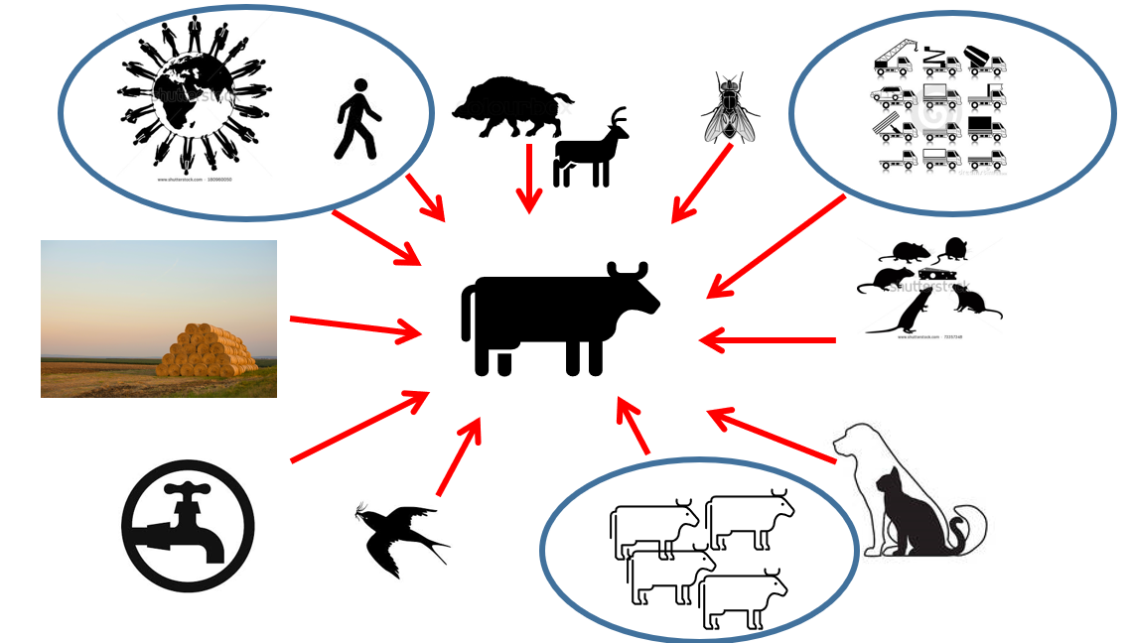
Biodrošības apdraudētāji – infekciju ienešanas ceļi
Jebkurš pārnešanas ceļš, arī mazāk svarīgs, var radīt risku infekcijas slimību ievešanai un izplatībai. Tādā veidā saimniecībai vienmēr būs ļoti svarīga modrība visos bioloģiskās drošības līmeņos.

Slide 10
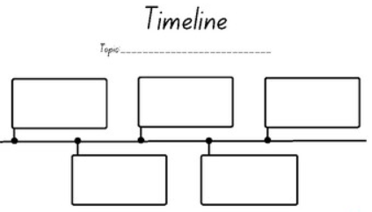
Biodrošības plānošana
Novietnes – saimniecības darbību analīze un risku apzināšana
Biodrošības pasākumu posmu strukturēšana
Pasākumu plānošana, nepieciešamo materiāli tehnisko u.c. resursu apzināšana
Pasākumu īstenošanas darbību apraksts, reģistru iekārtošana
Pasākumu ieviešana
Pasākumu uzturēšana un paškontrole
Pasākumu, materiāli tehnisko resursu, dokumentu periodiska pārskatīšana un aktualizēšana

Slide 11
Transporta līdzekļi un slimību pārnešana
Lai gan dzīvnieku pārvietošana parasti tiek uzskatīta par galveno slimību izplatības cēloni, arī,(profesionālie) apmeklētāji un transportlīdzekļi, kas iebrauc fermā, jāņem vērā veidojot saimniecības bioloģiskās drošības plānu.
Lai gan barības un piena savākšanas mašīnas reti saskaras ar dzīvniekiem fermā, šie transportlīdzekļi ir jāuzskata par biodrošības risku, jo tie vienā dienā apmeklē vairākus ganāmpulkus. Tāpēc visiem fermā iebraucošajiem transportlīdzekļiem jāiziet sanitārā caurlaide (mazgāšana un dezinfekcija).
Liellopu kūtis ir veidotas tā, lai traktori varētu ērti iekļūt telpās, lai pabarotu dzīvniekus un iztīrītu mēslus. Lai novērstu, citu transporta līdzekļu iekļūšanu fermā, jāizveido sanitārā pārejas zonas un jāiekārto stāvvieta apmeklētāju, darbinieku transportam. Barības piegādes un piena savākšanas process jāplāno bez nepieciešamības autovadītājam ieiet kūtīs.
Izvedot dzīvniekus no fermas automašīnā var būt dzīvnieki no citām saimniecībām. Pārvadātājam nevajag ļaut iekļūt kūtī, ​​lai izvairītos no saskares ar dzīvniekiem. Tāpat dzīvniekus var pārvietot uz atsevišķu ēku vai iekraušanas laukumu.
Izveidot transporta plūsmas plānojumu tā, lai nekrustotos iekšējā un ārējā transporta plūsmas

Slide 12
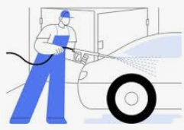
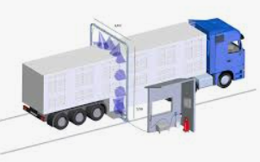
Transporta līdzekļu sanitārās caurlaides izveide, iekārtošana, aprīkošana
Vietas izvēle, projektēšana
Nožogojums transporta plūsmas organizēšanai
Vietas izbūve – stingra seguma laukums (betonēts, asfaltēts), var papildus paredzēt baseinu riteņu dezinfekcijai, kas pasargāts no lietus ūdens (nojume)
Transporta līdzekļu mazgāšanas aprīkojums (iekārtas, ūdens pieejamība)
Transporta līdzekļu dezinfekcijas aprīkojums
Dezinfekcijas līdzekļi

Slide 13
Ilustratīvs piemērs transporta plūsmu sakārtošanai, lai mazinātu infekciju ievazāšanas riskus
Johannes Hilgers, DLZ 12/2008

Slide 14
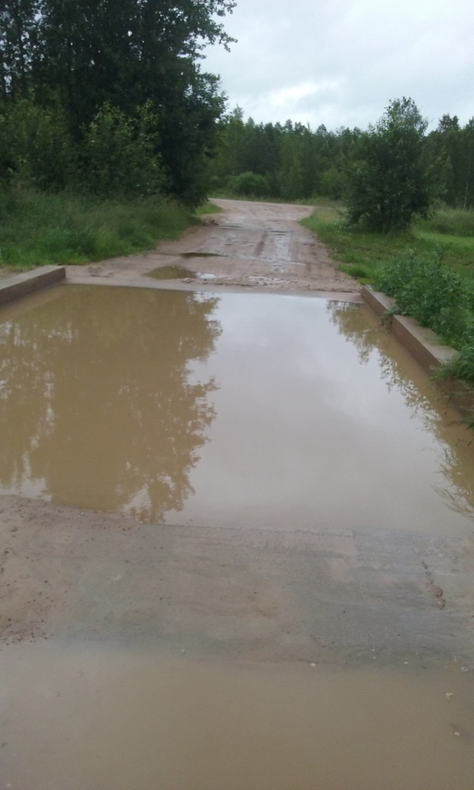
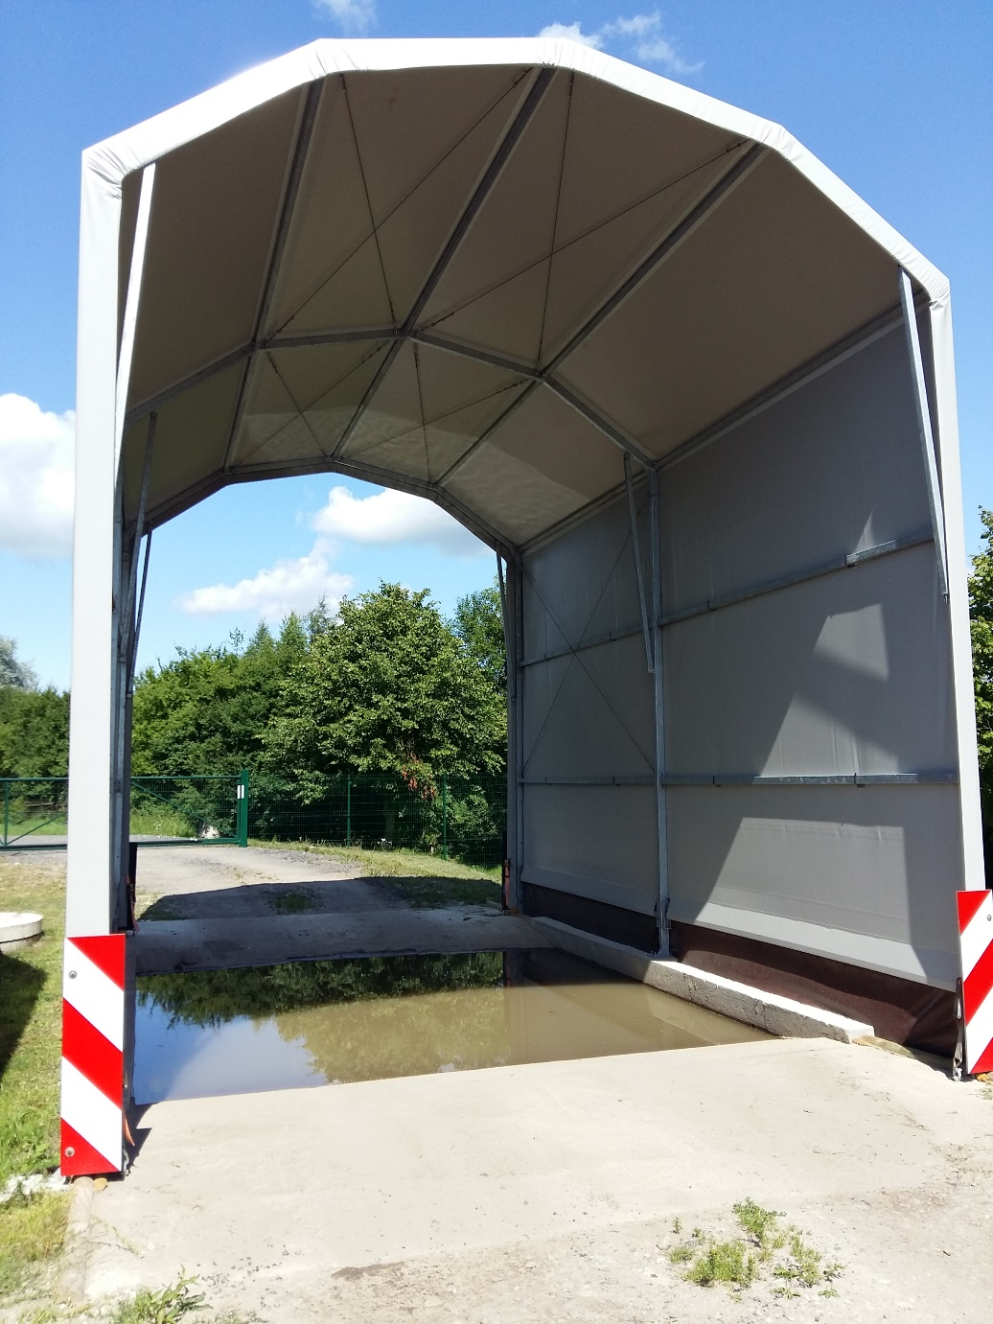
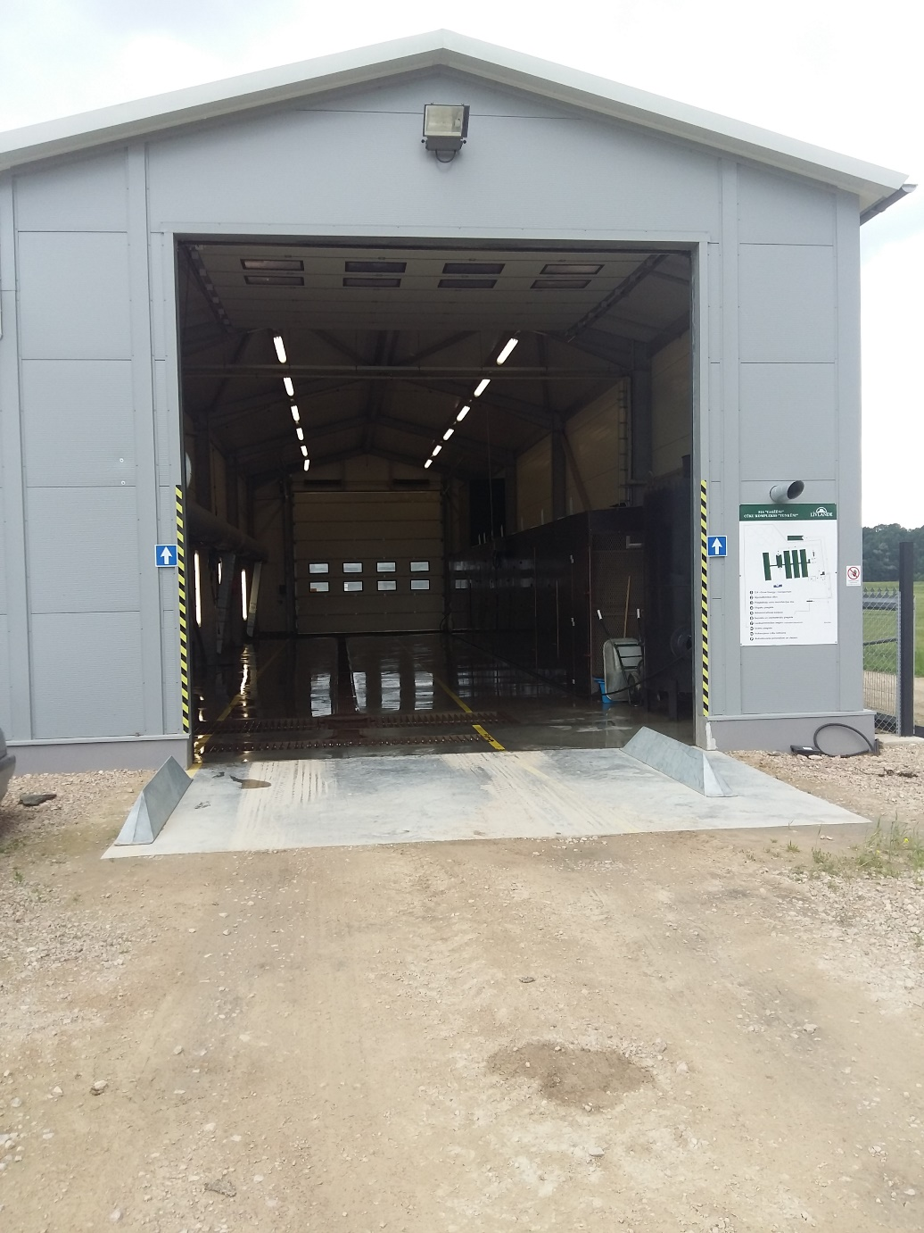

Slide 15
Apmeklētāji un strādnieki
Fermas apmeklē dažādi speciālisti ar darbu saistītu iemeslu dēļ un tādējādi tie var nonākt kontaktā ar dzīvniekiem (veterinārārsti, mākslīgās apsēklošanas tehniķis, dzīvnieku pircēji, u.c).
Nereti apmeklētāji var brīvi ienākt fermā un telpās, ​​kur tiek turēti dzīvnieki, tāpēc, ieteicams ikvienam apmeklētājam pirms ierašanās informēt operatoru, apmeklēt kūti tikai kopā ar operatoru; Var būt noderīgi izbūvēt nožogojumu un ieejas vārtus (t.sk. redzamā vietā norādot operatora telefona numuru un lieguma zīmes (piktogrammas).
Pasākumi apmeklētājiem liek apzināties, ka fermā nedrīkst brīvi iekļūt.
Lai apmeklētāji un darbinieki neapdraudētu dzīvnieku veselību, jāizveido personāla sanitārā caurlaide – minimums - iespēja pārģērbties, nomainīt apavus, mazgāt dezinficēt rokas. Iekārtojums jāveido tā, lai nodrošinātu plūsmu no t.s. netīrās uz tīro zonu..
Šiem biodrošības pamatpasākumiem ir jābūt pieejamiem visiem apmeklētājiem un jāuzmana, lai tie tiek respektēti.

Slide 17
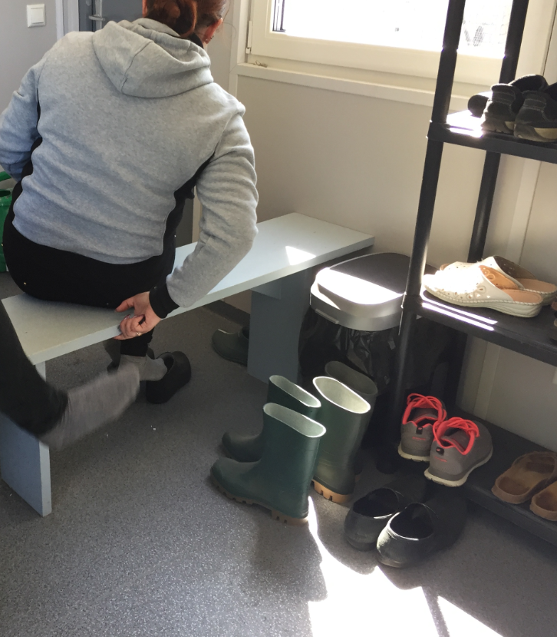
Personāla sanitārās caurlaides izveide, iekārtošana, aprīkošana
Vietas, telpas izvēle, izveide
Nožogojums apmeklētāju, darbinieku plūsmas organizēšanai
Telpas iekārtošana, aprīkošana – plūsmas organizēšana, skapji «āra» drēbēm un apaviem, skapji/plaukti kūts drēbēm, apaviem; izlietnes roku mazgāšanai, roku un apavu dezinfekcijas aprīkojums, +/- dušas
Saimniecības (darba) apģērba, apavu, cepurīšu (vienreizējo) iegāde
Dezinfekcijas līdzekļi

Slide 18
Dzīvnieku līķi un slimību pārnešana
Katra beigta dzīvnieka nāves cēlonis var būt infekciozs, un tāpēc beigtie dzīvnieki pēc iespējas ātrāk jāizved no saimniecības, lai izvairītos no slimības pārnešanas tiešā un netiešā kontaktā.
Kamēr liemeņus nesavāc pārstrādes uzņēmums, tie jāuzglabā atsevišķā uzglabāšanas vietā ar vismaz betonētu pamatni. Vēlams, lai šī vieta būtu izvietota tā, lai blakusproduktu savākšanas automašīna neiebrauktu fermā.
Līķu uzglabāšanas vietu ieteicams tīrīt un dezinficēt pēc katras lietošanas reizes.
Atkarībā no dzīvnieku sugas un saimniecības darbības specifikas, var paredzēt ūdensnecaurlaidīgu un pārsedzamu konteineru iegādi un izmantošanu. Konteineram jābūt konstruētam tā, lai blakusproduktu savākšanas operators to spētu iztukšot.

Slide 19
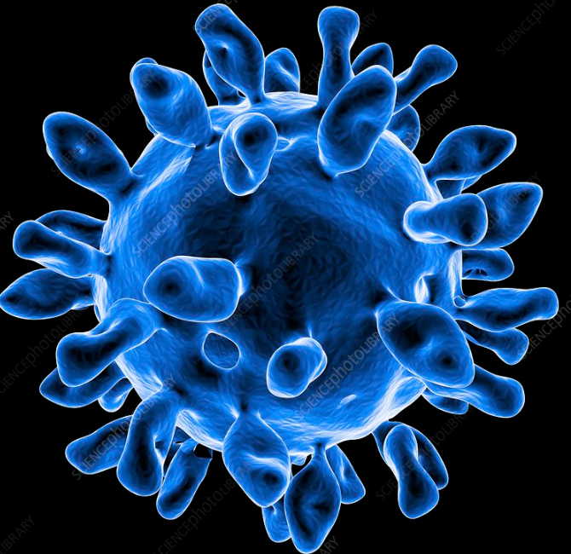
Mutes un nagu sērgas ierosinātāja izturība:
Vīruss izturīgs aukstumā un sasaldējot
MNS vīrusu ātri inaktivē pH zem 6.0 vai virs 9.0
Pakāpeniski zaudē inficēt spēju temperatūrā virs +50°C, piem., vārot gaļu līdz +70°C temperatūrai, inaktivējas 30 minūšu laikā
Pienā un piena produktos var saglabāties pēc viena pasterizācijas cikla (72°C), bet tas tiek inaktivēts, pasterizējot īpaši augstā/ultra temperatūrā
Vīruss saglabā savu virulenci (inficētspēju) izžūstot un var noturēties infekciozs dienām līdz nedēļām ilgi organiskās vielās, mitrā un vēsā temperatūrā
Sausās fekālijās līdz 2 nedēļām, vircā līdz 6 mēnešiem, urīnā – līdz 1 mēnesim
Kontaminētā lopbarībā vīruss var saglabāties līdz 1 mēnesim
Augsnes virspusē – rudenī līdz 1 mēnesim, vasarā - mazāk kā 3 dienas
https://www.sciencephoto.com/

Slide 20
Pret MNS vīrusu iedarbīgi dezinfekcijas līdzekļi
Mutes un nagu sērgas vīruss | Vīrusa šūna – bez apvalka | Vīrusa izmērs - 30-32 nm | Vīrusa ģenētiskais materiāls – vienkārši izlocīta aminoskābju (RNS) rinda | MNS vīruss izturīgs vidē (pH) no 6.8 līdz 11 | MNS vīruss iztur karsēšanu: 56°C <30 min 50°C 1.5-3 stundas 60°C 2-4 min
Saskaņā ar WOAH – Pasules dzīvnieku veselības organizācijas MNS slimības aprakstu, vīruss ir izturīgs:
Ātri tiek inaktiuvēts vidē (pH) <6.0 o vai >9.0
Pret MNS vīrusu iedarbīgās dezinfekcijas līdzekļu aktīvas vielas:
2% nātrija hidrohlorīds
4% nātrija karbonāts
0.2% citronskābe
2% etiķskābe
3 % nātrijas hipohlorīds
kālija peroksimonosulfāts un 1% nātrija hlorīds
Bet MNS ir rezistents (izturīgs) pret atsevišķiem jodu saturošiem preparātiem, četrkārtējiem amonija savienojumiem,
fenoliem (īpaši netīrumu, mēslu u.c. orgnisko vielu klātbūtnē)

Slide 21
LATVIJAS VIDES, ĢEOLOĢIJAS UN METEOROLOĢIJAS CENTRS https://videscentrs.lvgmc.lv/lapas/biocidi
Dezinfekcijas līdzekļi, kas ir efektīvi pret MNS vīrusu – daži piemēri
Uzņēmuma nosaukums | Biocīda nosaukums | Aktīvā viela
KRKA Latvija, SIA, T.T.R., SIA | ECOCID S | Pentapotassium bis(peroxymonosulphate) bis(sulphate) (pentakālija bis(peroksimonosulfāts)-bis-(sulfāts)) 50g/100g
KRKA Latvija, SIA | ECOCID Advanced | peroksietiķskābe 0,05-0,24%
TCB Sistēmas, SIA | GERMICIDAN F1 | glutaral (glutaraldehyde) (glutarāls (glutāraldehīds)) 2,5g/100g ; Formaldehyde (formaldehīds) 16,7 g/100g
CID LINES N.V., Latvijas Zoovetapgāde, A/S, | VIROCID | glutaral (glutaraldehyde) (glutarāls (glutāraldehīds))
Neogen Italia S.r.l. | Synergize | glutaral (glutaraldehyde) (glutarāls (glutāraldehīds)) 14%w/w

Slide 22
MNS ES dalībvalstīs – papildus informācija
PVD mājas lapā varat iepazīties ar slimības aprakstu, rīcību slimības konstatēšanas gadījumā, ieteicamām biodrošības prasībām dzīvnieku novietnēs un MNS uzliesmojumu hronoloģijas tabulu:
https://www.pvd.gov.lv/lv/mutes-un-nagu-serga
EK mājas lapā par MNS informācija saitē:
https://food.ec.europa.eu/animals/animal-diseases/diseases-and-control-measures/foot-and-mouth-disease_en
Prezentācijas no EK PAFF Dzīvnieku veselības un labturības komitejas sanāksmēm:
https://food.ec.europa.eu/horizontal-topics/committees/paff-committees/animal-health-and-welfare/presentations_en#2025
Par biodrošību:

Slide 23
Avoti internetā:
https://biocheckgent.com/en/surveys

Slide 24
https://project-better.bocemtium.com/registration/
Pirmā konference par dzīvnieku biodrošību 5.-6.jūnijā Barselonā, Spānijā

Slide 25
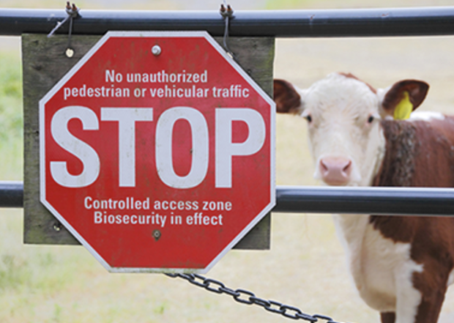
Paldies par uzmanību!

